Slide 1
01) 표지
황정엽
Village Maker
Team Farmer
언리얼 엔진 5 기반 타워 디펜스 서바이벌
팀장 황정엽 팀원 양찬우

Slide 2


02) 프로젝트 요약 및 소개
황정엽
PROJECT PRESENTATION
장르 : 3D 타워 디펜스 + 서바이벌 액션
핵심 컨셉
건설 & 전략 : 다양한 타워를 적절히 건설 및 업그레이드 하여 마을을 방어 !
액션 & 성장 : 플레이어가 직접 전투에 참여하여 적을 유인하고 처치 !
페이즈 루프 : 준비 페이즈와 전투 페이즈의 순환

Slide 3

플레이어 액션 & UI/UX
03) 주요 기능 및 담당 역할(1) - 황정엽
황정엽
Character System
3인칭 캐릭터 조작
공격 / 사망 및 애니메이션 구현
Game UI
게임 시작/종료
HUD, 상점 NPC 상호작용
Player Upgrade
상인NPC 와 상호작용으로
플레이어의 골드를 사용하여 능력치 업그레이드

Slide 4

코어 시스템 & 데이터 설계 & Monster AI
04) 주요 기능 및 담당 역할(2) - 양찬우
양찬우
Tower Build System
Loop System
건축 발판인 TowerPlot 상호작용 단일 건축
데이터 테이블을 활용한 타워 건설/업그레이드
투사체 자동 조준 로직 및 단일/광역 공격 구현
GameMode를 활용한 준비 페이즈/전투 페이즈
준비 시간과 남은 적을 통한 페이즈 관리
승리/패배 조건 처리
Enemy AI
NavMesh 기반 길찾기,
플레이어 인식에 따른 실시간 타겟 스위칭,
몽타주, Notify를 활용한
정확한 동작과 데미지 판정 및 애니메이션 제어
Wave System
웨이브 데이터를 활용한
다방향 몬스터 웨이브 스포너 구현
등장 몬스터, 개체 수, 소환 간격, 소환되는 포탈 등
데이터 테이블로 관리

Slide 5

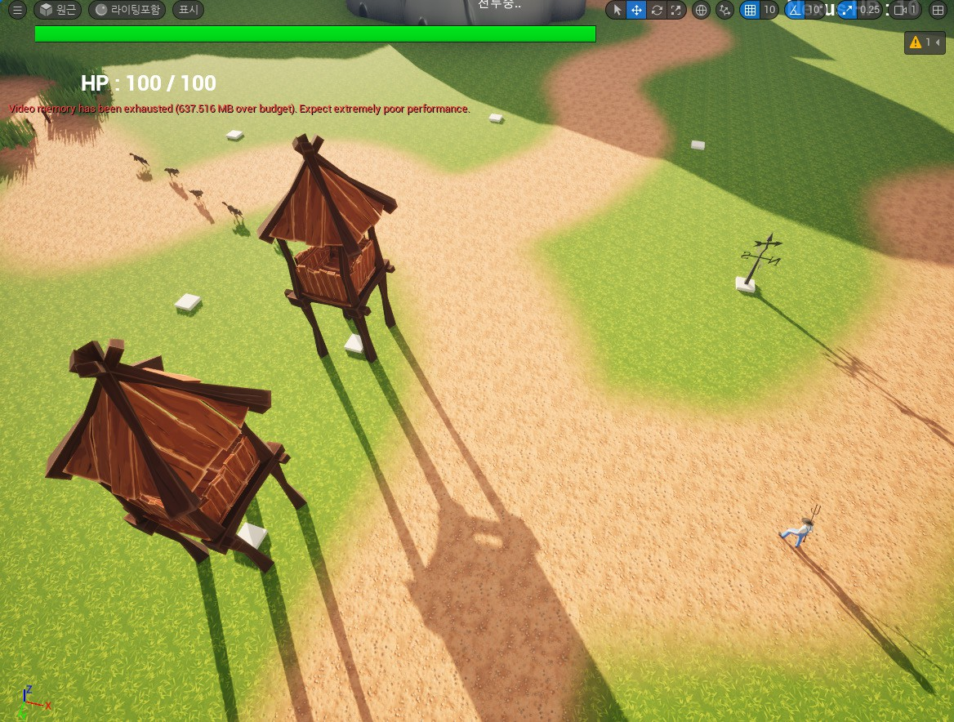
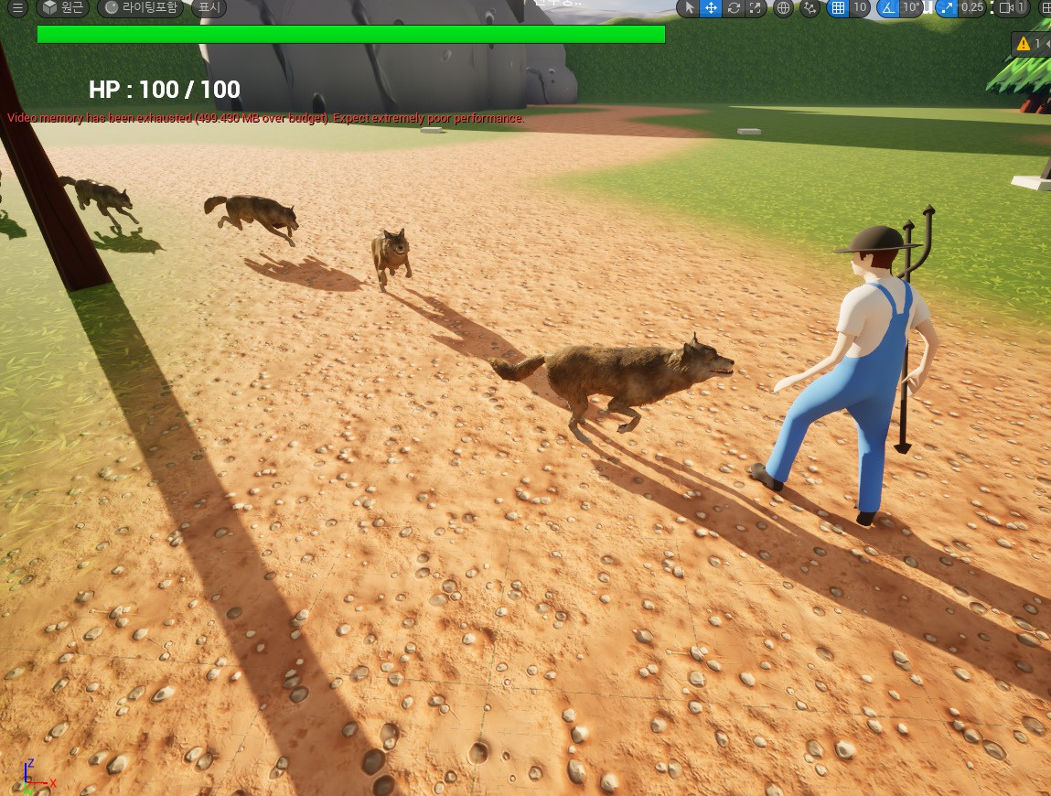
05) 제작한 게임의 차별성
양찬우
전 략 적 유 연 성
능 동 적 개 입
가지고 있는 재화의 활용에 따라
타워 디펜스 중점/ 서바이벌 액션 중점으로
플레이어의 선택으로 달라지는 전투방식
타워를 건설하고 막는 수동적인 디펜스가 아닌
플레이어가 직접 개입하여 적에게 접근하여
어그로를 끄는 능동적인 디펜스 진행 방식

Slide 6
06) 구동 동영상
양찬우

